Slide 1
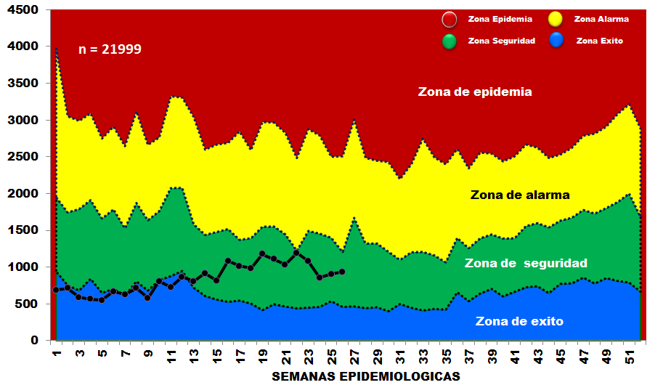
CORREDOR ENDEMICO DE EDAS EN MENORES DE 5 AÑOS
TOTAL DEPARTAMENTO POR SEMANAS EPIDEMIOLOGICAS 2022
UNIDAD DE EPIDEMIOLOGIA – SEDES LA PAZ

Slide 2
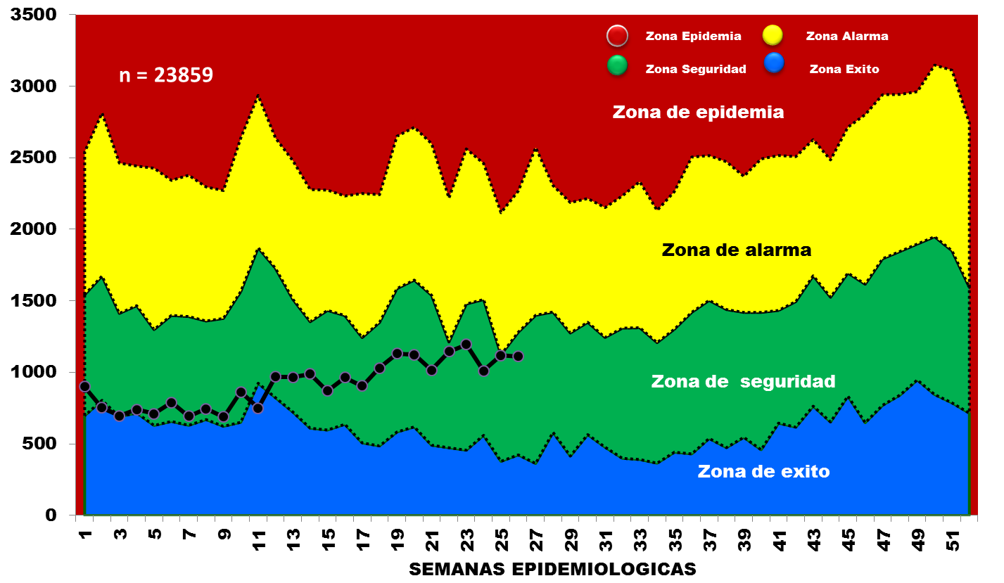
CORREDOR ENDEMICO DE EDAS EN MAYORES DE 5 AÑOS
TOTAL DEPARTAMENTO POR SEMANAS EPIDEMIOLOGICAS 2022
UNIDAD DE EPIDEMIOLOGIA – SEDES LA PAZ

Slide 3
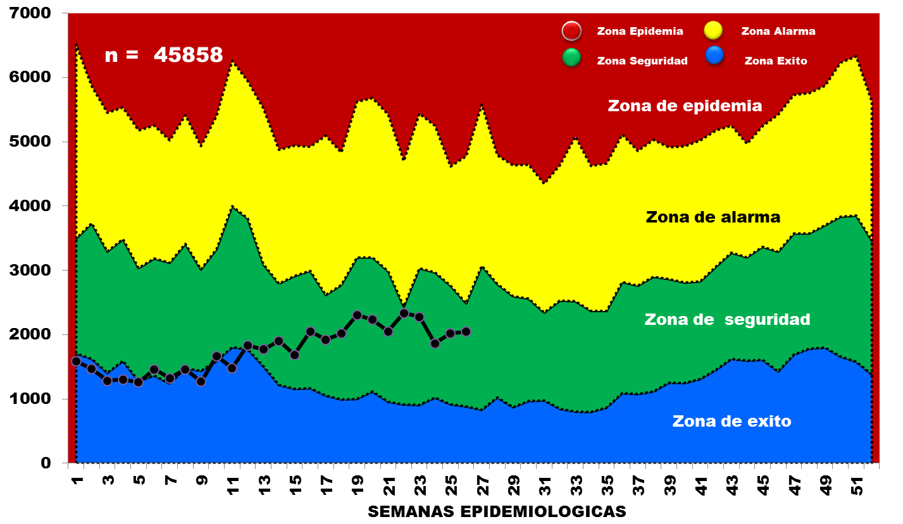
CORREDOR ENDEMICO DE EDAS
TOTAL DEPARTAMENTO POR SEMANAS EPIDEMIOLOGICAS 2022
UNIDAD DE EPIDEMIOLOGIA – SEDES LA PAZ

Slide 4
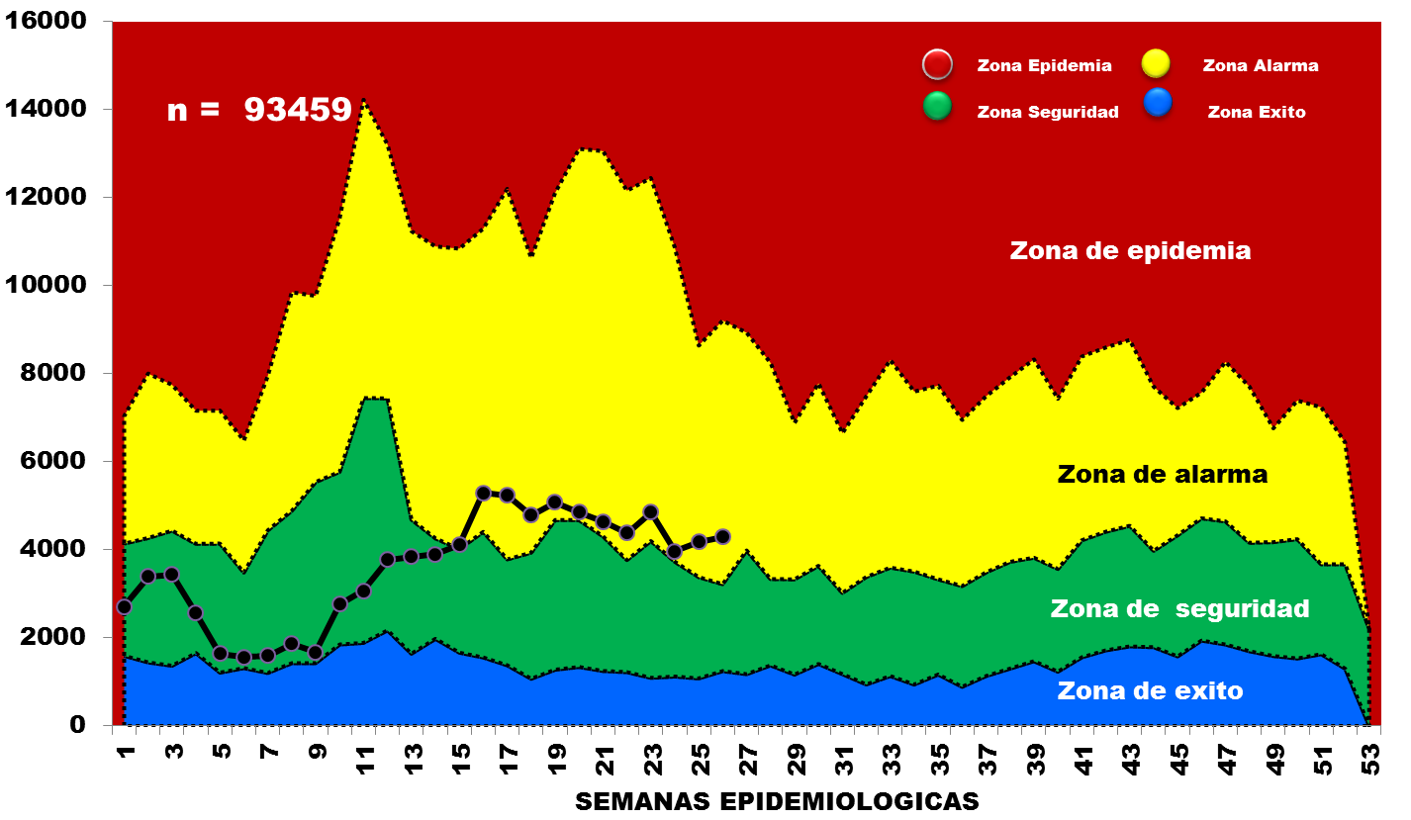
CORREDOR ENDEMICO DE IRAs EN MENORES DE 5 AÑOS
TOTAL DEPARTAMENTO POR SEMANAS EPIDEMIOLOGICAS 2022
UNIDAD DE EPIDEMIOLOGIA – SEDES LA PAZ

Slide 5
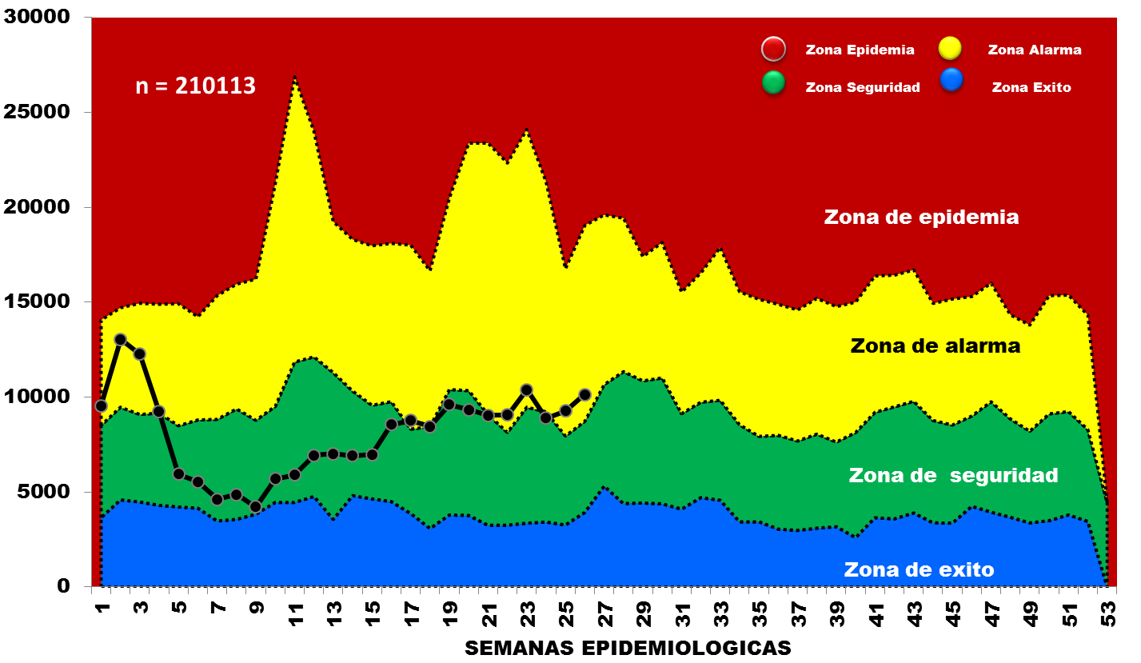
CORREDOR ENDEMICO DE IRAs EN MAYORES DE 5 AÑOS
TOTAL DEPARTAMENTO POR SEMANAS EPIDEMIOLOGICAS 2022
UNIDAD DE EPIDEMIOLOGIA – SEDES LA PAZ

Slide 6
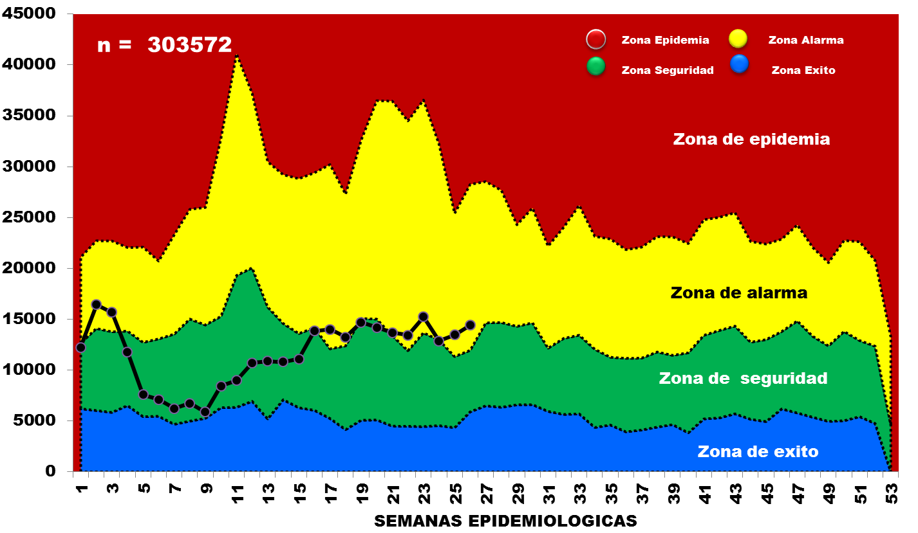
CORREDOR ENDEMICO DE IRAs
TOTAL DEPARTAMENTO POR SEMANAS EPIDEMIOLOGICAS 2022
UNIDAD DE EPIDEMIOLOGIA – SEDES LA PAZ

Slide 7
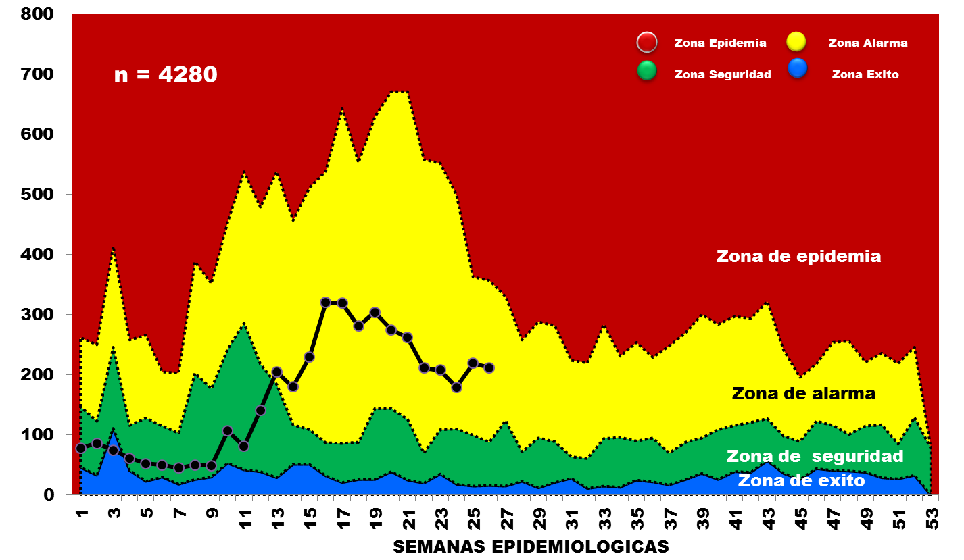
CORREDOR ENDEMICO DE NEUMONIAS EN MENORES DE 5 AÑOS
TOTAL DEPARTAMENTO POR SEMANAS EPIDEMIOLOGICAS 2022
UNIDAD DE EPIDEMIOLOGIA – SEDES LA PAZ

Slide 8
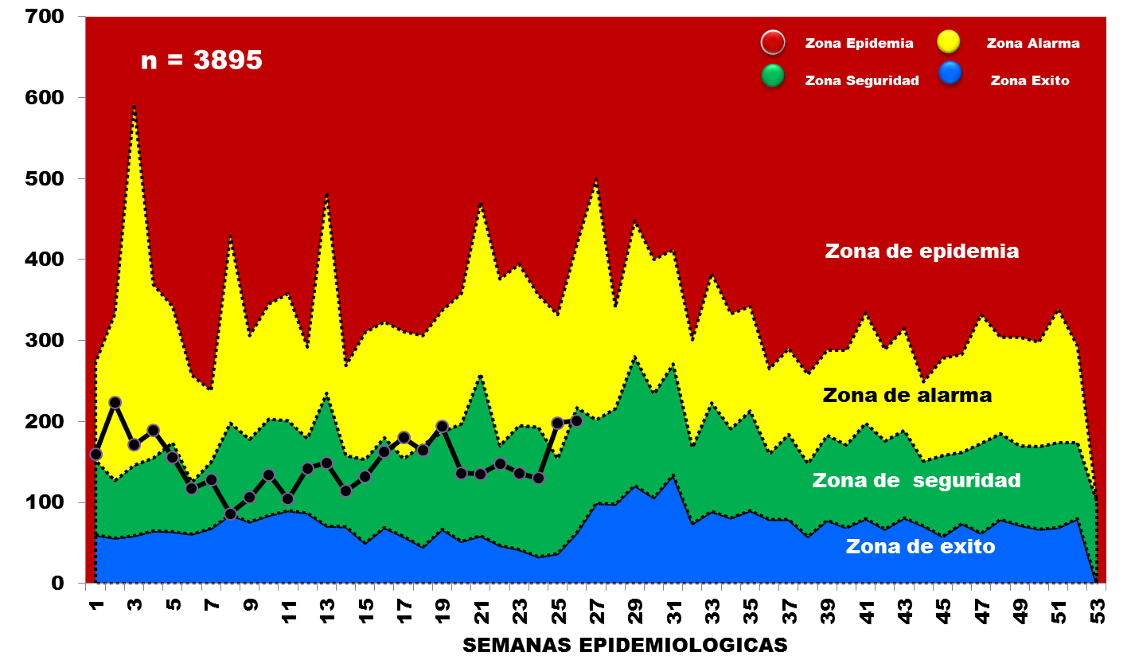
CORREDOR ENDEMICO DE NEUMONIAS EN MAYORES DE 5 AÑOS
TOTAL DEPARTAMENTO POR SEMANAS EPIDEMIOLOGICAS 2022
UNIDAD DE EPIDEMIOLOGIA – SEDES LA PAZ

Slide 9
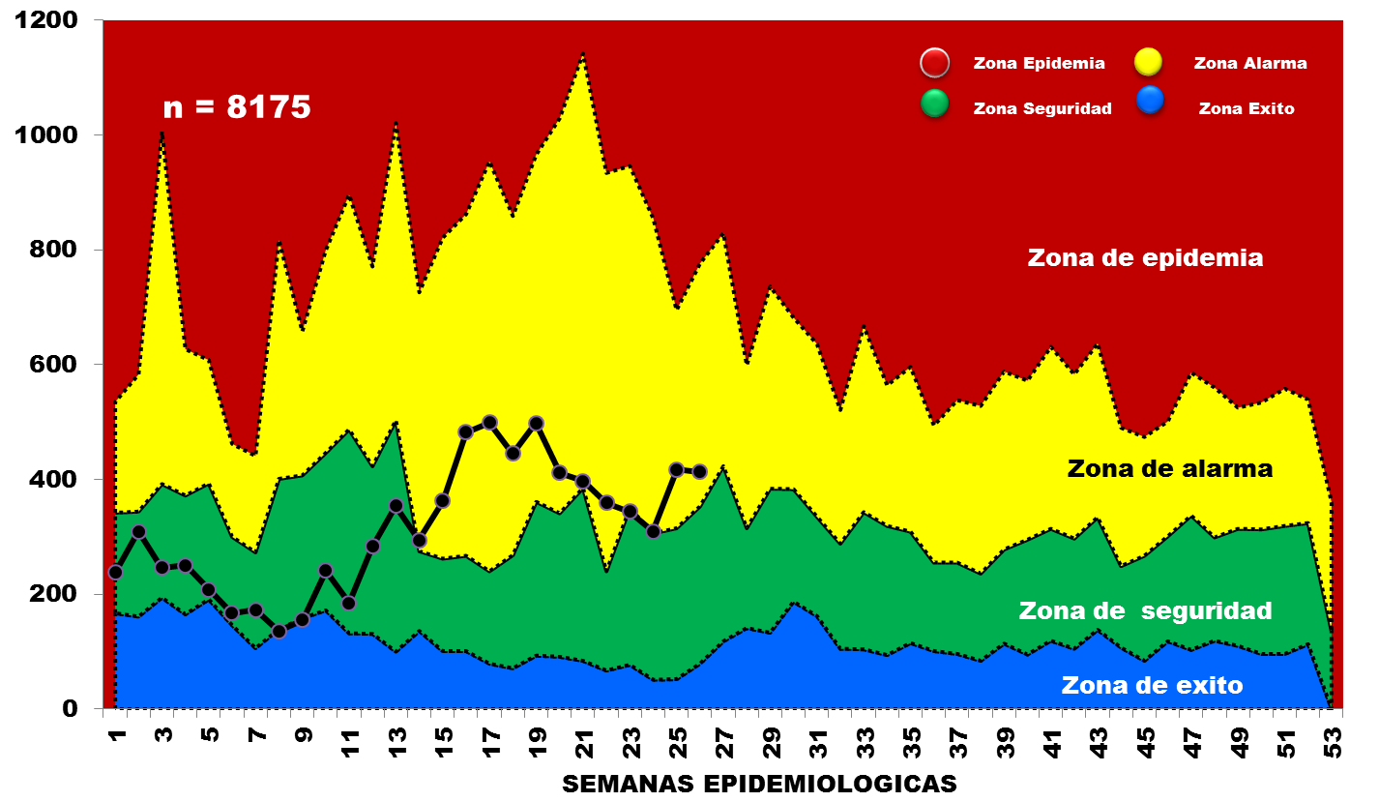
CORREDOR ENDEMICO DE NEUMONIAS
TOTAL DEPARTAMENTO POR SEMANAS EPIDEMIOLOGICAS 2022
UNIDAD DE EPIDEMIOLOGIA – SEDES LA PAZ

Slide 10
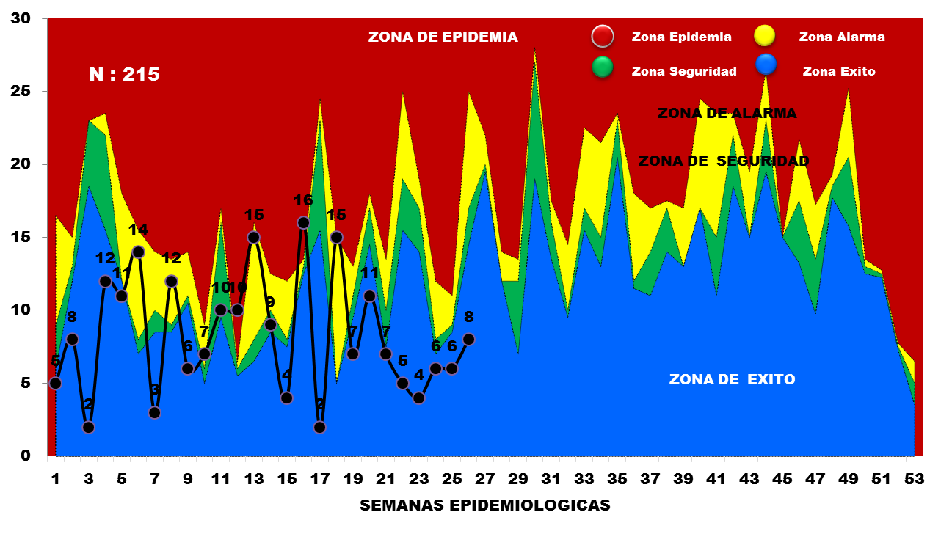
CORREDOR ENDEMICO DE CASOS POSITIVOS DE LEISHMANIASIS
TOTAL DEPARTAMENTO POR SEMANAS EPIDEMIOLOGICAS 2022
UNIDAD DE EPIDEMIOLOGIA – SEDES LA PAZ

Slide 11
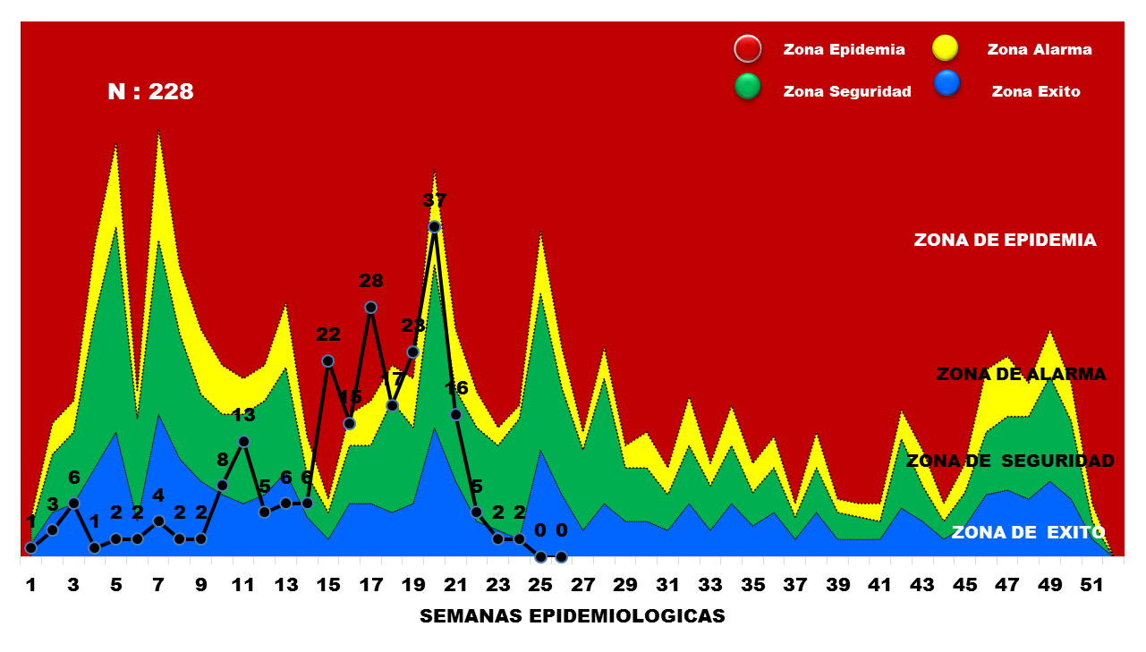
CORREDOR ENDEMICO DE CASOS POSITIVOS DE MALARIA
TOTAL DEPARTAMENTO POR SEMANAS EPIDEMIOLOGICAS 2022
UNIDAD DE EPIDEMIOLOGIA – SEDES LA PAZ

Slide 12
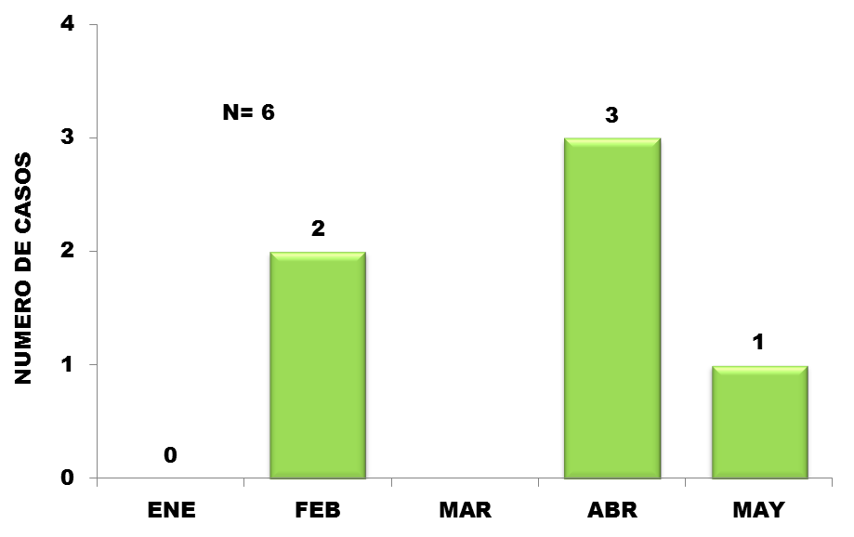
CASOS POSITIVOS DE HANTAVIRUS
TOTAL DEPARTAMENTO POR MESES 2022
UNIDAD DE EPIDEMIOLOGIA – SEDES LA PAZ

Slide 13
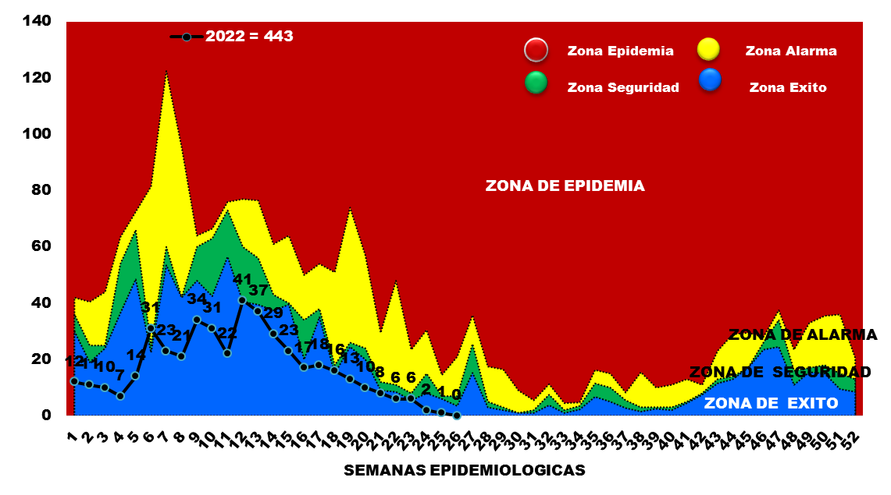
CORREDOR ENDEMICO DE CASOS NOTIFICADOS POSITIVOS DE DENGUE TOTAL DEPARTAMENTO POR SEMANAS EPIDEMIOLOGICAS 2021 - 2022
UNIDAD DE EPIDEMIOLOGIA – SEDES LA PAZ

Slide 14
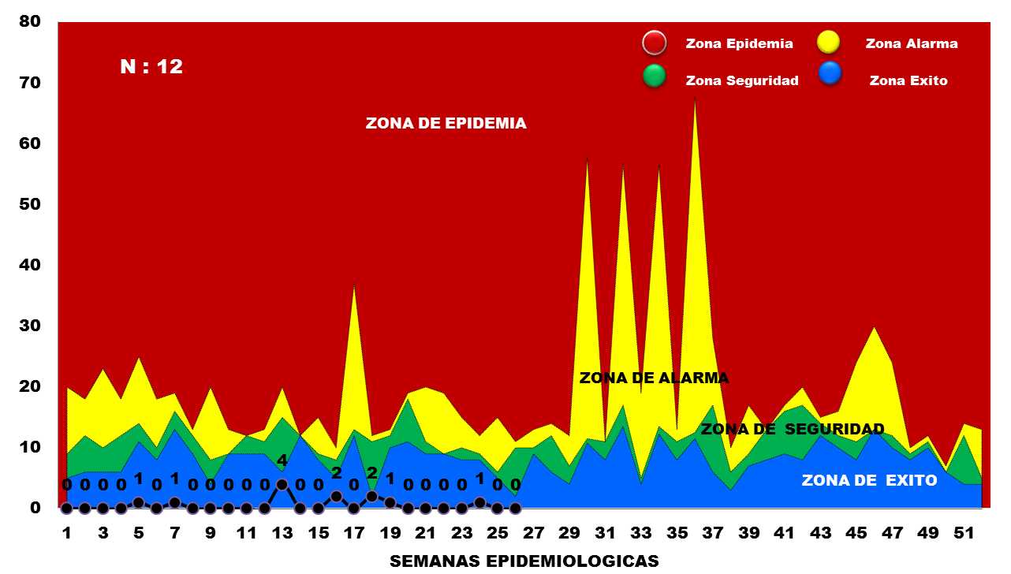
CORREDOR ENDÉMICO DE CASOS DE HEPATITIS A
POR SEMANAS EPIDEMIOLOGICAS
UNIDAD DE EPIDEMIOLOGIA – SEDES LA PAZ

Slide 15
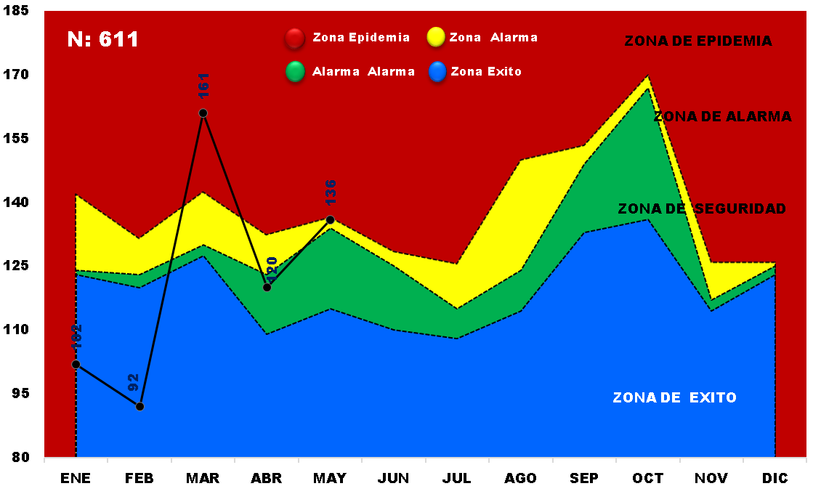
CORREDOR ENDÉMICO DE TUBERCULOSIS EN
TODAS SUS FORMAS, MAYOR DE 5 AÑOS
DEPARTAMENTO LA PAZ GESTIÓN 2022 (ENERO-MAYO)
UNIDAD DE EPIDEMIOLOGIA – SEDES LA PAZ
FUENTE: Programa Departamental de Control de Tuberculosis (PDCT) de La Paz

Slide 16
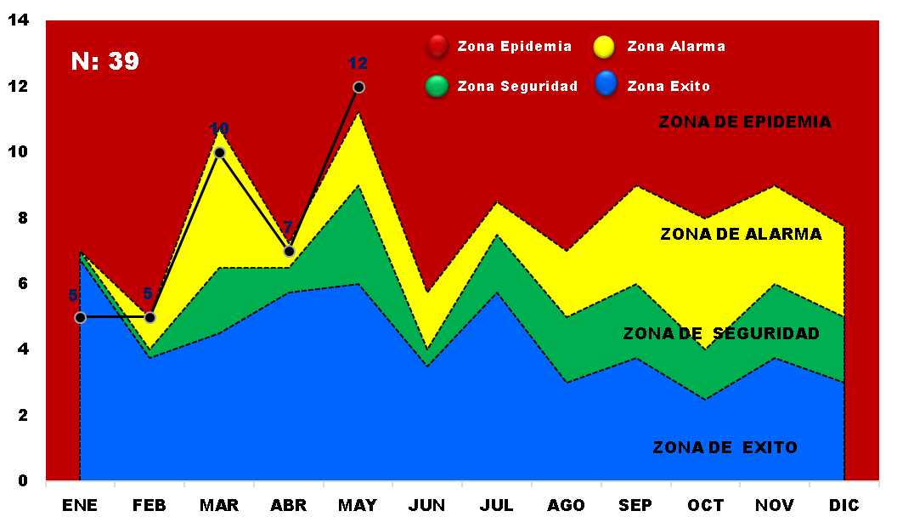
CORREDOR ENDÉMICO DE REACCIONES ADVERSAS A FARMACOS ANTITUBERCULOSOS
DEPARTAMENTO LA PAZ GESTIÓN 2022 (ENERO-MAYO)
UNIDAD DE EPIDEMIOLOGIA – SEDES LA PAZ
FUENTE: Programa Departamental de Control de Tuberculosis (PDCT) de La Paz

Slide 17
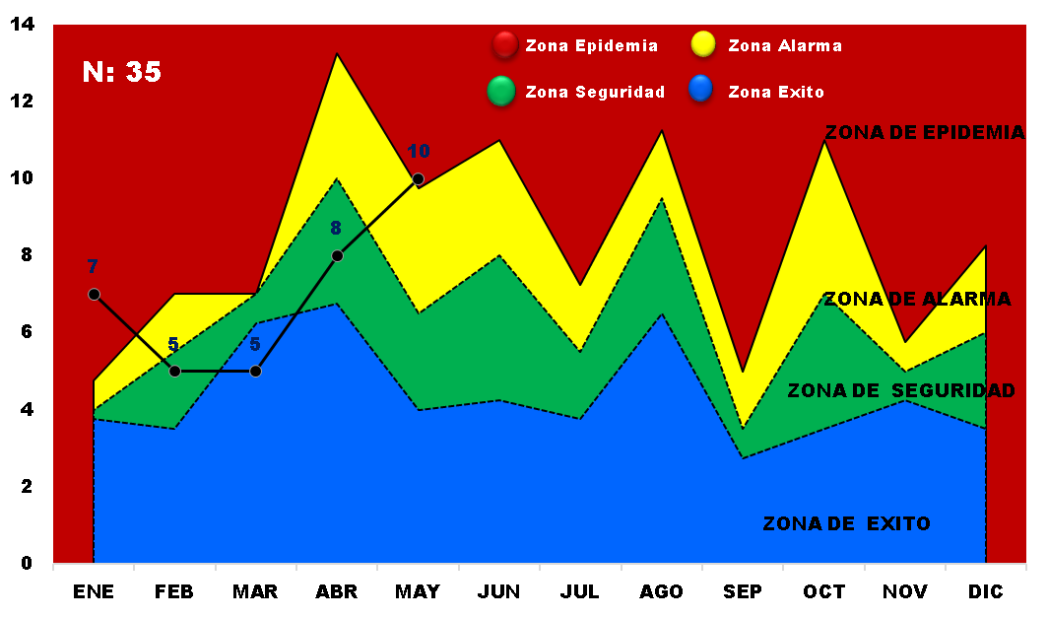
CORREDOR ENDÉMICO DE CASOS DE COINFECCIÓN TB/VIH
DEPARTAMENTO LA PAZ GESTIÓN 2022 (ENERO-MAYO)
UNIDAD DE EPIDEMIOLOGIA – SEDES LA PAZ
FUENTE: Programa Departamental de Control de Tuberculosis (PDCT) de La Paz

Slide 18
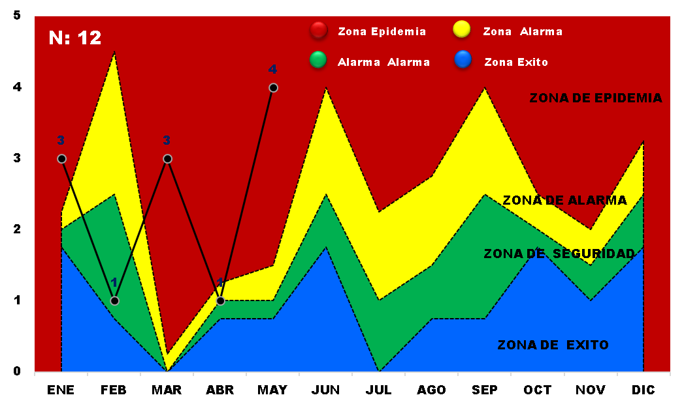
CORREDOR ENDÉMICO DE CASOS DE TB DROGORESISTENTES
DEPARTAMENTO LA PAZ, GESTIÓN 2022 (ENERO-MAYO)
UNIDAD DE EPIDEMIOLOGIA – SEDES LA PAZ
FUENTE: Programa Departamental de Control de Tuberculosis (PDCT) de La Paz

Slide 19
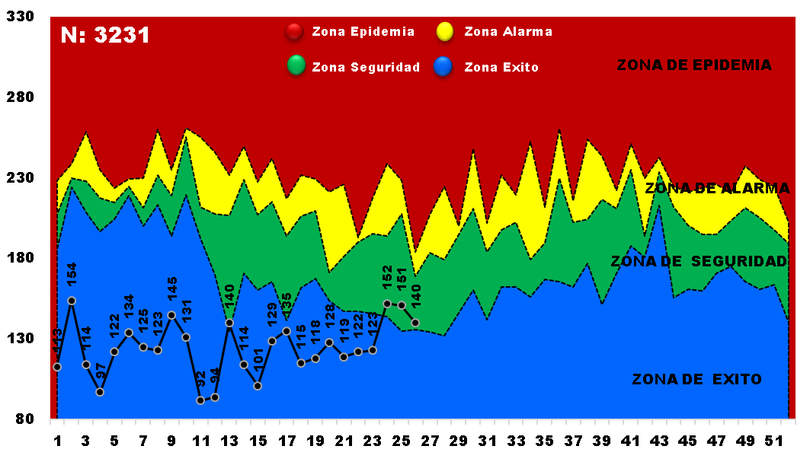
CORREDOR ENDÉMICO DE PERSONAS EXPUESTAS AL VIRUS RABICO DEPARTAMENTO LA PAZ GESTIÓN 2022 (SEMANA 26)
UNIDAD DE EPIDEMIOLOGIA – SEDES LA PAZ

Slide 20
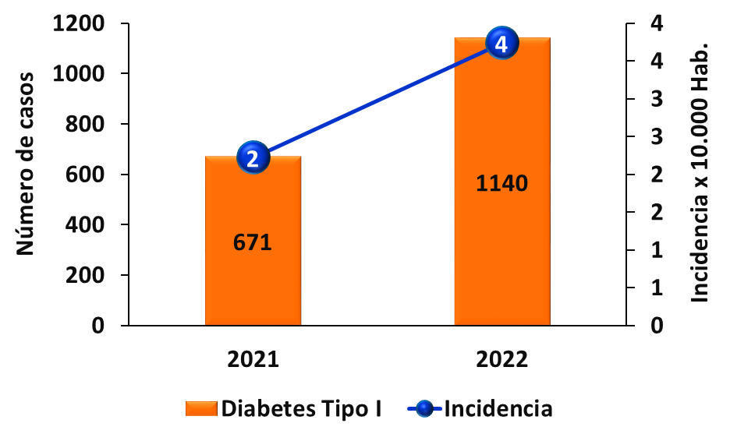
INCIDENCIA DE DIABETES TIPO I, POR 10.000 HAB. DEPARTAMENTO LA PAZ
COMPARATIVO 2021 Y 2022 (ENERO - MAYO)
UNIDAD DE EPIDEMIOLOGIA – SEDES LA PAZ

Slide 21
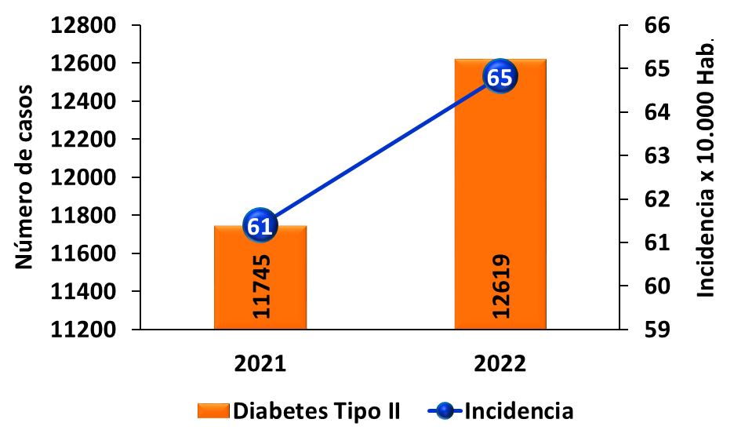
INCIDENCIA DE DIABETES TIPO II EN MAYOR DE 20 AÑOS
POR 10.000 HAB. DEPARTAMENTO LA PAZ
COMPARATIVO 2021 Y 2022 (ENERO - MAYO)
UNIDAD DE EPIDEMIOLOGIA – SEDES LA PAZ

Slide 22
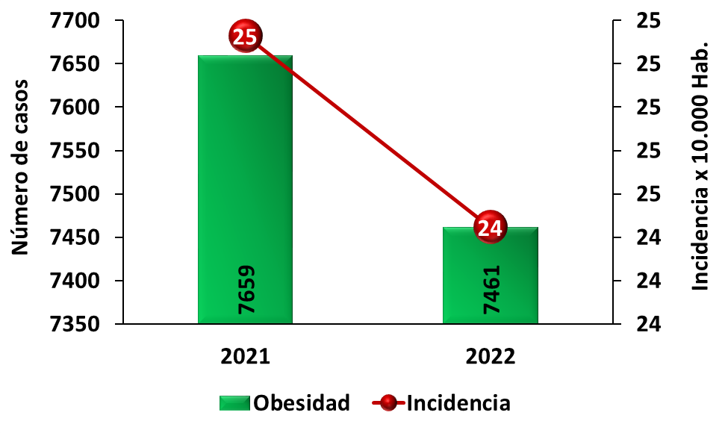
INCIDENCIA DE OBESIDAD, POR 10.000 HAB. DEPARTAMENTO LA PAZ
COMPARATIVO 2021 Y 2022 (ENERO - MAYO)
UNIDAD DE EPIDEMIOLOGIA – SEDES LA PAZ

Slide 23
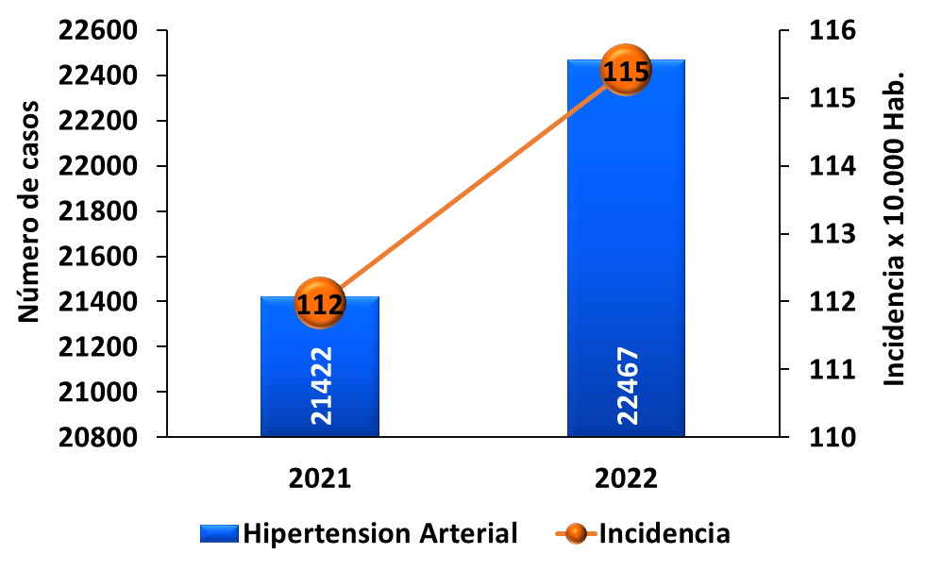
INCIDENCIA DE HIPERTENSION ARTERIAL EN MAYOR DE 20 AÑOS
POR 10.000 HAB. DEPARTAMENTO LA PAZ
COMPARATIVO 2021 Y 2022 (ENERO - MAYO)
UNIDAD DE EPIDEMIOLOGIA – SEDES LA PAZ

Slide 24
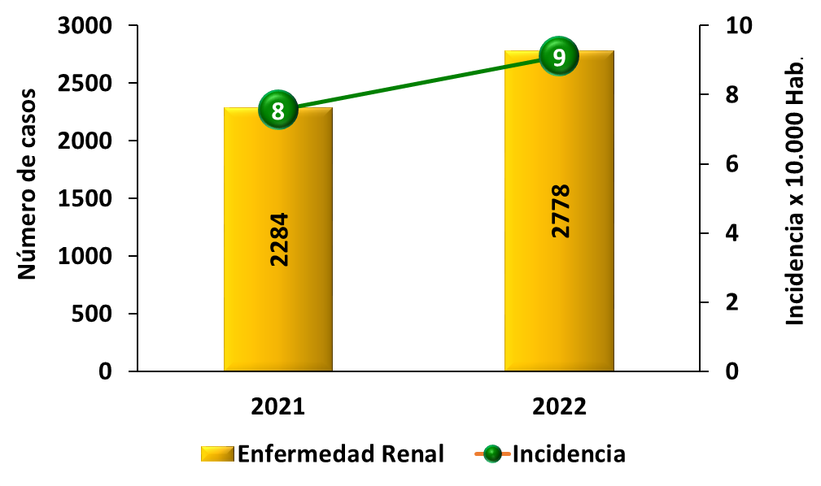
INCIDENCIA DE ENFERMEDAD RENAL, POR 10.000 HAB.
DEPARTAMENTO LA PAZ COMPARATIVO 2021 Y 2022 (ENERO - MAYO)
UNIDAD DE EPIDEMIOLOGIA – SEDES LA PAZ

Slide 25
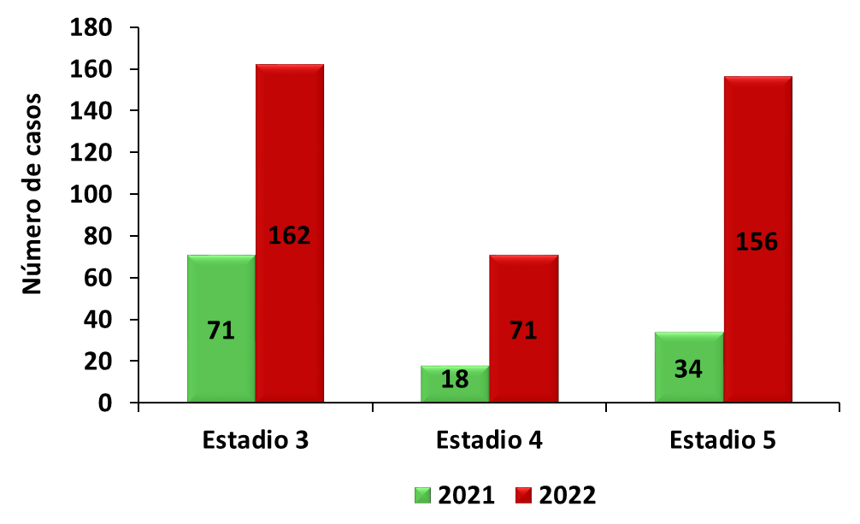
NUMERO DE CASOS CON ENFERMEDAD RENAL POR ESTADIO 3 - 4 – 5
DEPARTAMENTO LA PAZ, COMPARATIVO 2021 Y 2022 (ENERO - MAYO)
UNIDAD DE EPIDEMIOLOGIA – SEDES LA PAZ

